Slide 1
第15章总结
界面现象

Slide 2
界面张力
界面中单位长度的收缩张力；它沿界面的切线方向作用于边缘上，并垂直于边缘。
增加单位界面面积时，系统必须得到的可逆界面功。
可逆界面功
热力学定义
纯液体的表面张力

Slide 3
比表面积 A_{s0}---单位质量物质的表面积
吉布斯界面相模型
单位界面过剩量：
吉布斯单位界面过剩量：
与 的位置无关。
定义(1)
不用背
定义(2)
吸附：物质在界面层中被富集或被排开（反富集）的现象。
单位界面吸附量即单位界面过剩量
Γ_{i} 单位界面吸附量
Γ_{i} ⁽¹⁾ 溶质 i 的吉布斯单位界面吸附量
正吸附作用
负吸附作用

Slide 4
含界面系统的热力学基本方程
吉布斯界面相的热力学基本方程
纯物质系统

Slide 5
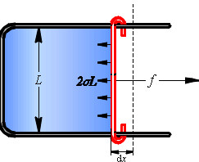
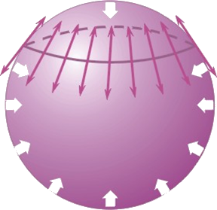
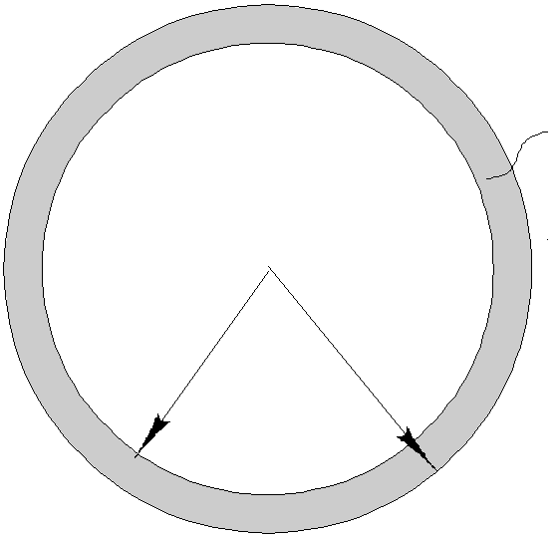
弯曲界面的力平衡条件
平界面
拉普拉斯 (Laplace P S)方程
弯曲界面
适用条件：存在界面时的力平衡条件，不受恒容的限制。
球形弯曲界面
平界面
附加压力指向曲率半径的中心
无附加压力
气体(g)中的球形液滴或凸面液体
气体中的气泡
液体(l)中的球形气泡或凹面液体

Slide 6
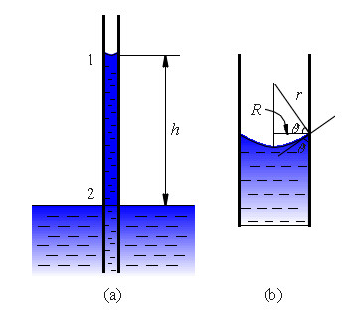
毛细管上升或下降
接触角θ，
毛细管半径 R，
曲面半径 r
如果完全润湿，接触角 θ=0°，r = R

Slide 7
弯曲界面的饱和蒸汽压
界面弯曲程度或分散度对纯物质液体（小液滴）的性质（如 p*）将产生影响，实质是界面张力的存在，产生附加压力，使液体的压力增大。
液体的饱和蒸气压随液体压力的变化
该公式不用背
p*---平面时一般的饱和蒸气压，它是液体的特性。

Slide 8
开尔文方程
液滴或毛细管中凸面液体的饱和蒸气压
还可计算微小晶体的饱和蒸气压。
微小晶体的特点：饱和蒸汽压增大，熔点下降，溶解度增大。
毛细管中凹面液体的饱和蒸气压
毛细管凝结现象
产生原因：毛细管中的凹面液体的饱和蒸气压小于平面液体的饱和蒸气压。并且半径越小，饱和蒸汽压越小，越易发生液化。

Slide 9
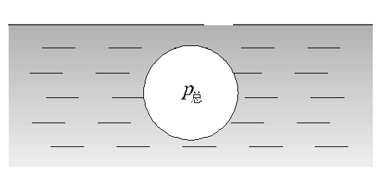
开尔文方程的实质：
凸面液体或小液滴的饱和蒸汽压大于平面液体的饱和蒸汽压，半径越小，饱和蒸汽压越大；
凹面液体（毛细管中）的饱和蒸汽压小于平面液体的饱和蒸汽压，半径越小，饱和蒸汽压越小；
弯曲液面对液体饱和蒸气压的影响，其实质是液体压力对液体饱和蒸气压的影响。
液体中的气泡（气泡外凹面处液体的压力与平面液体相同，开尔文方程不适用。）
纯蒸气
按拉普拉斯方程，气泡中的总压
其他气体的压力应为 。若无其他气体，则气泡不能稳定存在。
纯液体
h
亚稳状态存在的原因是由于新相生成的困难。

Slide 10
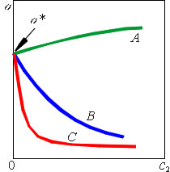
吸附量的计算---吉布斯等温方程或吉布斯吸附等温式
吉布斯等温方程原则上可应用于任何界面，但主要是g-l和l-l界面，可由σ－c₂求 ，或者由 ～c，求σ。
1. 曲线A：负吸附作用
NaCl、Na₂SO₄、KOH、NH₄Cl、KNO₃等无机盐类以及蔗糖、甘露醇等多羟基有机物
2. 曲线B：正吸附作用
表面活性物质：醇、醛、酮、羧酸、酯等有机物。
3. 曲线C：正吸附作用
表面活性剂：肥皂、8碳以上直链有机酸的碱金属盐、高碳直链烷基硫酸盐和苯磺酸盐等…
恒温下水溶液的表面张力σ 与浓度c₂的关系

Slide 11
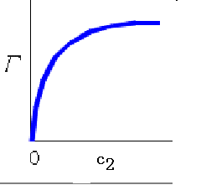
c₂ → 0时：
条件：稀溶液
是纯溶剂即c₂=0时的表面张力
c₂较大时：
表面活性剂水溶液的
吸附等温线
与c₂无关，水平线

Slide 12
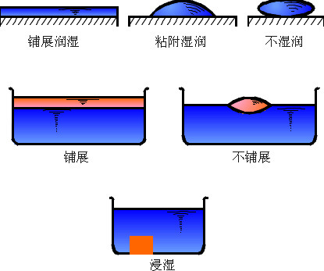

液体和固体之间的润湿作用
1. 铺展系数
铺展润湿 黏附润湿 不润湿
恒温恒压下铺展润湿过程 固体的表面积为A_{s}
润湿作用
铺展 不铺展
注： 等于铺展前的系统初态的界面张力减去铺展后的系统终态的界面张力。
浸湿
纯物质系统
铺展
不铺展

Slide 13

2. 接触角 θ
(a)黏附润湿
(b) 不润湿
接触角 -- 与 之间的夹角（内含液体）。
平衡时，
杨氏方程
适用条件：
黏附润湿
完全润湿
不润湿
完全不润湿

Slide 14
固体表面的吸附作用---气固吸附
气固吸附---单位界面（质量）吸附量
标准状况 STP--- 0℃、 101325Pa、 1mol的理想气体体积为22.4L。
覆盖率 θ
是覆盖单分子层时的吸附量。
吸附焓
吸附作用通常是放热的，吸附焓的绝对值随吸附量增大而减小，这通常是由于表面非均一性引起的。△_{ads}H_{m} 可用克-克方程计算。

Slide 15
物理吸附与化学吸附
物理吸附 | 化学吸附
范德华引力 | 化学键力
单分子层或多分子层 | 单分子层
一般无选择性 | 有显著的选择性
吸附焓≈凝聚焓 | 吸附焓≈化学反应热
可逆 | 多为不可逆
速率大，易吸附 | 速率小，温度升高时， 速率将加快
易达平衡 | 不易达平衡
物理吸附一般无选择性，任何固体可以吸附任何气体，但是吸附量会因吸附剂及吸附质的种类不同而相差很多，通常越易液化的气体越易于被吸附。

Slide 16
气固吸附量的计算---朗缪尔吸附等温式
朗缪尔（Langmuir I）吸附模型
吸附层是单分子层，设固体表面上各原子的力场不饱和，可吸附碰撞到表面的气体或溶质分子，当表面上吸附了一层分子后，力场就被饱和；
固体表面是均匀的；
吸附的分子间无相互作用；
吸附和脱附达到动态平衡。
适用于单分子层吸附，化学吸附。
吸附系数 它是固体表面吸附气体能力强弱的表征。
b 的单位是[压力]⁻¹，则 bp 无单位。
单分子层饱和吸附量
实验测定：
直线化形式，检验是否符合朗缪尔吸附模型

Slide 17
朗缪尔吸附等温式的其他形式：
标准状况 STP--- 0℃、 101325Pa、 1mol的理想气体体积为22.4L。

Slide 18
界面吸附量
 | 朗缪尔吸附等温式 | BET吸附等温式（不背） | 吉布斯吸附等温式
界面 吸附量
吸附模型 | 朗缪尔模型 | BET吸附模型 | 吉布斯界面模型
 | 单分子层 化学吸附 | 多分子层 物理吸附
应用 界面 | 应用于g-s和l-s界面 | 应用于g-s和l-s界面 | 原则上可应用于任何界面，但主要是 g-l和l-l界面
 | 半经验模型 | 半经验模型 | 热力学方程

Slide 19
例1、293 K时，苯蒸气凝结成雾，其液滴半径为 ，求液滴界面内外的压力差，并计算液滴饱和蒸气压比平面液体饱和蒸气压增加的百分率。已知293 K时液体苯的密度为 ，表面张力
注：拉普拉斯方程和开尔文方程 单位采用国际单位制
解：
注：开尔文方程还适用于气固界面，如求微小晶体的饱和蒸汽压，或者粉末状固体如碳酸钙的分解压力，因为分解是化学反应，使用时一般要设计过程。
微小晶体的饱和蒸汽压增大，熔点下降，溶解度增大。

Slide 20
例2、20℃时，将10g水分散成半径为10⁻⁹m的微小液滴。已知水的密度为998.3kg.m⁻³，表面张力为72.75×10⁻³N.m⁻¹，水分子的半径为1.2×10⁻¹⁰m。试求：（1）分散液滴的总表面积；（2）恒温分散过程所需最小功；（3）估计一个液滴表面上的分子数。
解：（1）
液滴的个数
液滴的总表面积
（2）
（3）

Slide 21
例3、已知27℃时水的饱和蒸气压为4.185 kPa，密度为 ，表面张力为 ，摩尔质量为18.02 。
(1) 求27℃时半径为10⁻⁶m的水滴的饱和蒸气压。
(2) 求27℃时能在毛细管中凝结产生半径为10⁻⁶m凹面液体水的最低水蒸气压力。
(3) 以上(1)和(2)计算结果不同的原因是什么？
注：开尔文方程
解：(1) 对于微小液滴
(2) 对于毛细管中凹面液体
注：能够被水润湿的土壤，陶瓷材料，多孔物质，形成凹面液体。

Slide 22
(3) 凸面液体的 ，凹面液体的 ，是因为前者液体的压力大于平面液体的压力，后者液体的压力小于平面液体的压力。恒温下液体压力越大，化学势越大，蒸气压也越大，反之，液体压力越小，蒸气压也越小。因此弯曲液面对液体饱和蒸气压的影响，其实质是液体压力对液体饱和蒸气压的影响。这是(1)和(2)计算结果不同的原因。

Slide 23
例4、25℃时，乙醇水溶液的表面张力与溶液中乙醇的物质的量浓度的关系可表示为：
式中浓度的单位为 。
1、 时，计算溶液的表面张力；
2、 时，计算乙醇在溶液表面的单位界面吸附量；
3、将半径为1.00 mm的毛细管插入 的溶液中，求溶液在管内上升的高度。已知溶液的密度 。设接触角等于零，溶液可视为理想溶液。
解1：
当浓度 时，

Slide 24
解2：
根据Gibbs吸附公式，
注：吉布斯等温方程中采用国际单位制。
解3：
根据Young-Laplace方程，
∵接触角等于零 ∴ r = R

Slide 25
例5、有一表面活性剂的稀水溶液，其浓度为 ，用近代方法将溶液的表面层分离出来后，测得表面活性剂的 。已知25℃时纯水的 ，试计算溶液的表面张力σ。
注：吉布斯等温方程（主要用于g-l和l-l界面吸附） 单位采用国际单位制
解：

Slide 26

例6、有一液滴 l 落到某固体 s 的表面上，已知室温的固体与液体的界面张力 ，固体与空气的界面张力 ，液体与空气的界面张力 ，试问这个液滴在固体表面上呈什么形状，示意表示之，并说明理由。
解：
∴不铺展
杨氏方程
，故为粘附润湿

Slide 27
例7、298 K时，已知有关的界面张力数据如下：
试问：1、若将一滴水滴入苯和汞之间的界面上，其接触角 为多少？
2、苯能否在汞或水的表面上铺展？
3、若能铺展，比较两种铺展性能的优劣。
解1：
由杨氏方程
解2：
苯滴在水面上的铺展系数
∴苯能在水面上铺展

Slide 28
苯滴在汞面上的铺展系数
∴苯能在汞面上铺展
解3：
苯在汞面上的铺展性能较在水面上的铺展性能好。
注： 等于系统铺展前的初态的界面张力减去铺展后的界面张力。

Slide 29
例8：若将一表面积为A_{s}的固体在某液体中浸湿。试表示该过程的吉氏函数变化，并用杨氏方程证明，该固体一定能被该液体所润湿。
解：
liquid
θ < 90。，所以能润湿。
纯物质系统

Slide 30
例9、设CHCl₃(g)在活性炭上的吸附服从Langmuir 吸附等温式。在293 K时，当CHCl₃(g)的压力为5.2 kPa及13.5 kPa时，平衡吸附量分别为 和
（已换算成标准状态STP），求：
1、CHCl₃(g)在活性炭上的吸附系数b；
2、活性炭的饱和吸附量 ；
3、若CHCl₃(g)分子的截面积为 ，求活性炭的比表面积；
4、如何用作图法检验此吸附是否确属兰缪尔吸附。
解1：
解2：

Slide 31
解3：
解4：
以 1/Γ 对 1/p 作图或以 p/Γ 对 p 作图是否为直线来检验，即若为直线则为兰缪尔吸附。

